Slide 1
第3章 离散傅里叶变换（DFT）

Slide 2
本章内容：
傅里叶变换的四种可能形式
1
离散傅里叶级数（DFS）
2
离散傅里叶变换（DFT）
3
DFT的主要性质
4
频域抽样理论
5
DFT的应用
6

Slide 3
3.1 傅里叶变换的四种可能形式

Slide 4
1. 连续时间，离散频率的傅里叶变换——傅里叶级数
2. 连续时间，连续频率的傅里叶变换——连续傅里叶变换
3. 离散时间，连续频率的傅里叶变换——序列的傅里叶变换
4. 离散时间，离散频率的傅里叶变换——离散傅里叶变换
一个域是连续的，则对应的另一个域一定是非周期的；
一个域是离散的，则对应的另一个域一定是周期的。

Slide 5
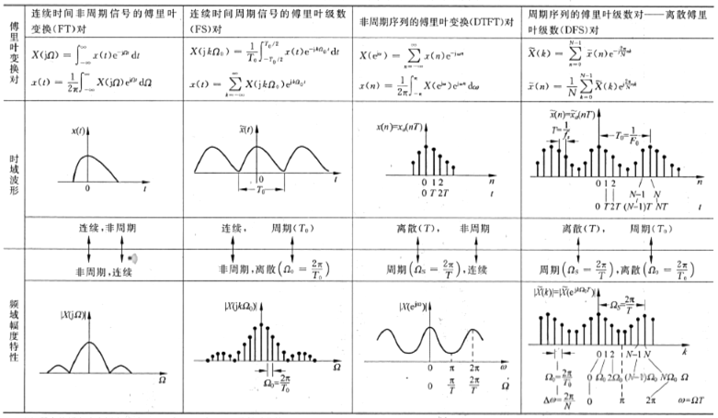

Slide 6
作业：

